Slide 1

színterek
Gyakorló Feladatok
Készített: Illés Zoltán Levente

Slide 2
Színmodellek
kijelzők, kamerák, tömörítettlen képek tárolása
képszerkesztő program
pl. színkijelölés, átszínezés
eszközfüggetlen standardok
színkülönbség mérés
RGB
HSV
CIE LAB
https://docs.opencv.org/3.4/de/d25/imgproc_color_conversions.html

Slide 3
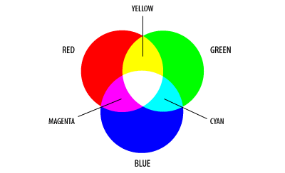
RGB színmodell:
Additív színmodell
Piros, Zöld, Kék keverése
RGB hullámhossz:700nm, 546nm, 435nm
Elektronikai eszközök alkalmazzák: kijelzők, kamerák
16 millió szín kódolható
Szürke árnyalat: R=G=B

Slide 4
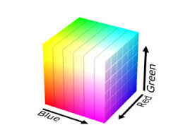
RGB színmodell: OPENCV: BGR
Mátrix típus: CV_8UC3
Pont típus: img.at(i, j)
Tartomány: R, G, B  [0, 255]
Tartomány váltás: r, g, b  [0, 1]
rgb.convertTo(norm_rgb, CV_32FC3, 1/255.0);

Slide 5
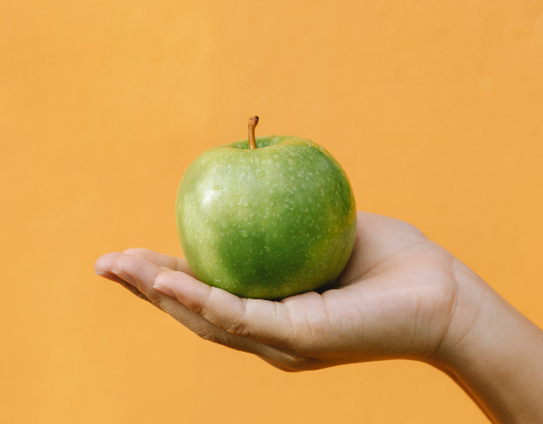
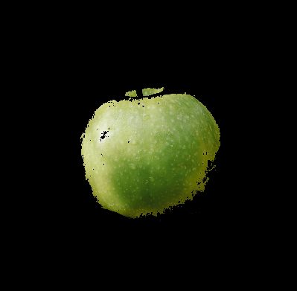
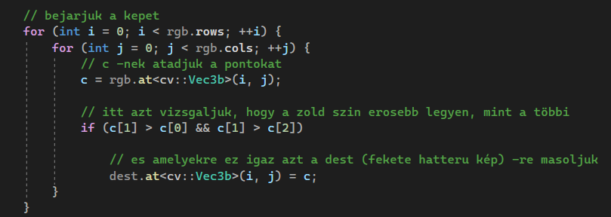
Feladat: RGB
1.)Feladat:
Olvassuk be a zold_alma.jpg-t színesben és kicsinyítsük a méretét az ötödére.
Majd másoljuk át az almát egy másik, azonos méretű fekete képre.
(a zöld szín erősebb legyen, mint a többi. ☺)
Másolás előtt
Másolás után

Slide 6
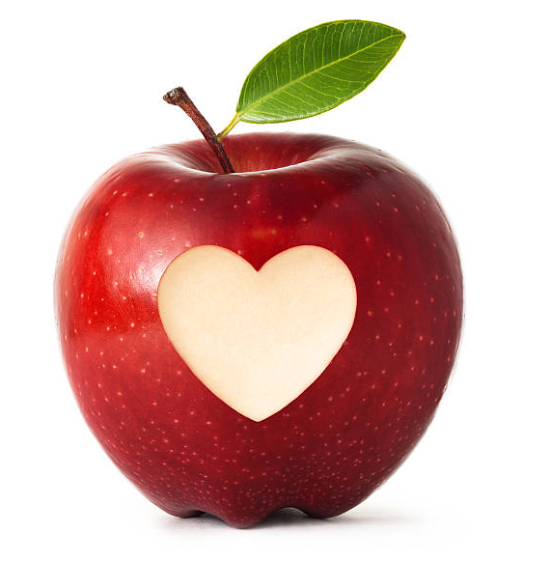
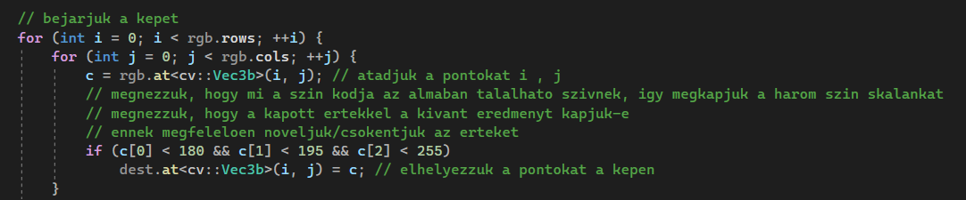
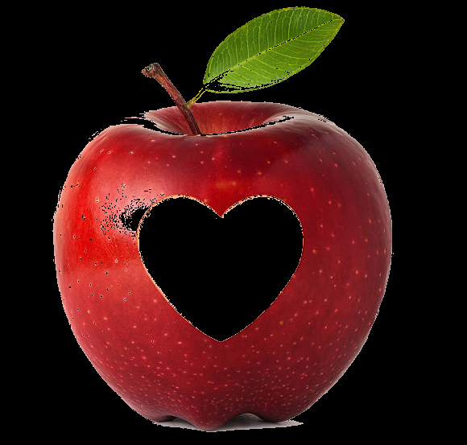
Feladat: RGB
2.)Feladat:
Olvassuk be a piros_alma_sziv.jpg színesben.
Másoljuk át az almát egy másik, azonos méretű fekete képre úgy, hogy a benne látható szív formát töröljük.
(azaz a szív forma is fekete legyen.)
Másolás előtt
Másolás után

Slide 7
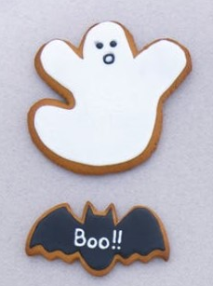
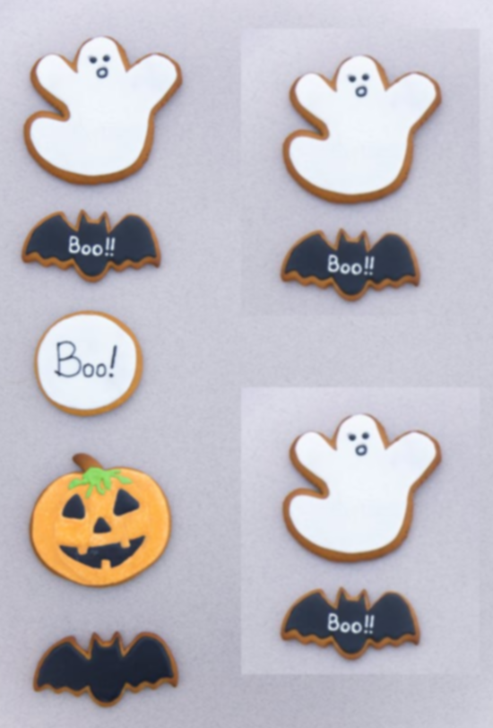
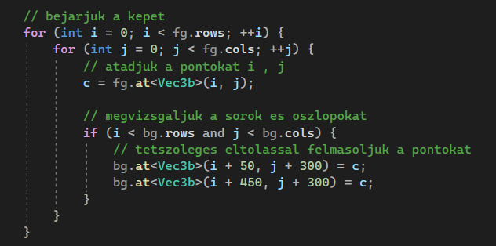
Feladat: RGB
3.)Feladat:
Olvassuk be a dekoracio.jpg és hatter_halloween.jpeg.
Járjuk be a dekoracio.jpg és másolja át a háttérképre kétszer.
Tetszőleges elhelyezkedéssel.
dekoracio.jpg
A háttéré másolt előtér

Slide 8
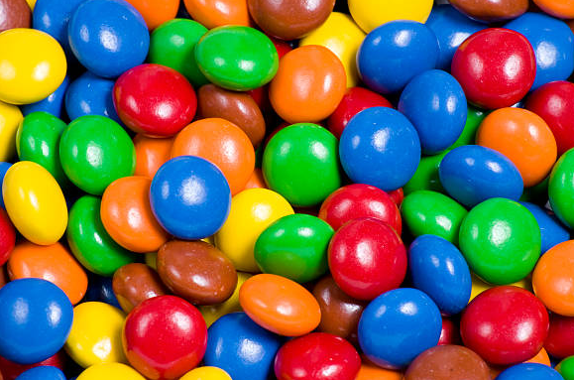
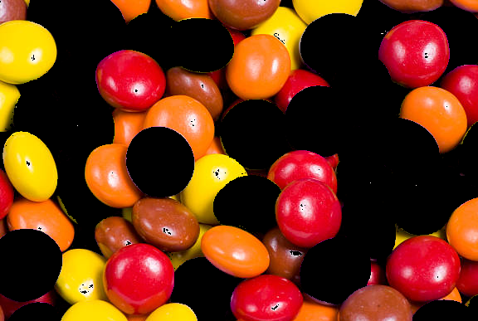
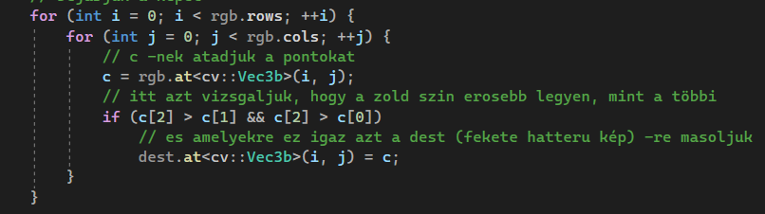
Feladat: RGB
4.)Feladat:
Olvassuk be a m&m.jpg képet színesbe.
Töröljük a képről a kék és zöld bogyókat.
(Mivel az említett színek nem kellenek ezért elegendő a piros szín csatorna)
Másoljuk át az eredeti kép méretével megegyező fekete képre.
Szűrés elött
Szűrés után

Slide 9
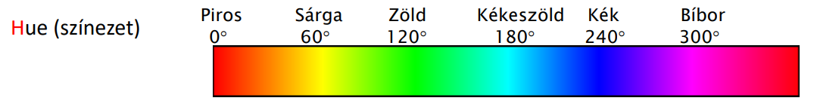
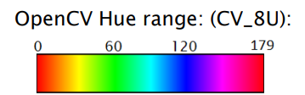
HSV
OpenCV
Mátrix típus pl.: CV_8UC3
Pont típus: img.at(i, j)
Tartomány: H  [0, 179], S, V  [0, 255]
Áttérés BGR-ből HSV-be:
cvtColor( InputArray src, OutputArray dest, ColorConversionCodes::COLOR_BGR2HSV);

Slide 10
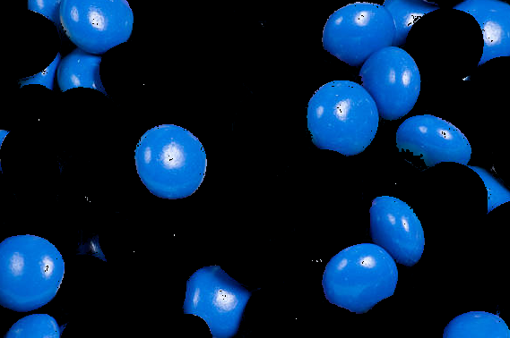
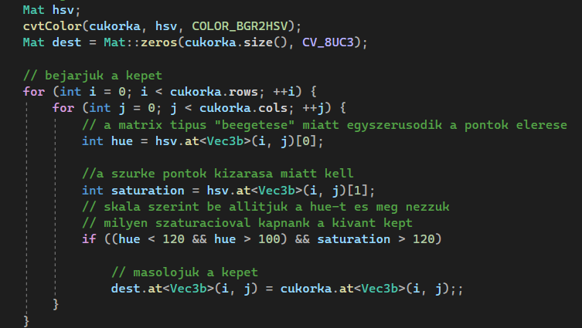
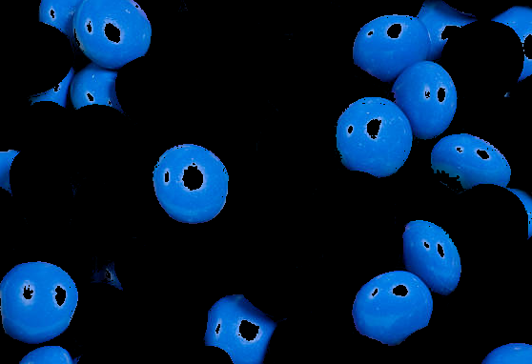
Feladat: HSV
1.)Feladat:
Olvassuk be a m&m.jpg képet színesbe. Konvertáljuk a képet HSV színtérbe.
A kék színű bogyókat másoljuk át egy fekete képre.
Ügyeljünk a szűrke pontok kizárására is!
Szűrés elött
Szűrés után

Slide 11
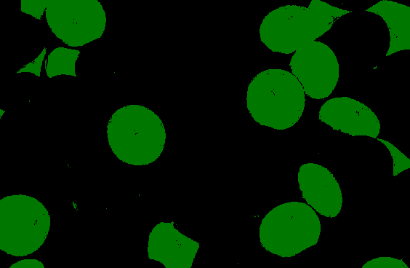
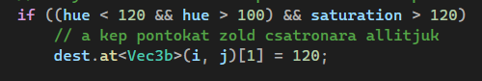
Feladat: HSV
2.)Feladat:
Olvassuk be a m&m.jpg képet színesbe.
Konvertáljuk a képet HSV színtérbe.
A kék színű bogyókat tartsuk meg.
Színezzük át zöldre, a többit töröljük.
Eredeti kép
Szűrt kép

Slide 12
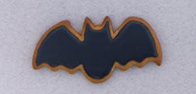

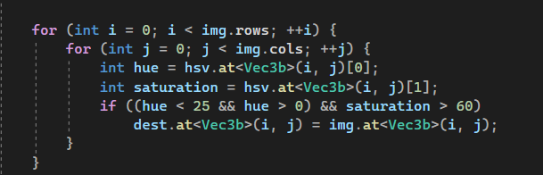
Feladat: HSV
3.)Feladat:
Olvassuk be a dekoracio.jpg képet színesbe. Konvertáljuk a képet HSV színtérbe.
Próbáljuk meg a képen látható sütemények körvonalát megjeleníteni és másoljuk át egy fekete képre.
Az Után ábrán látható módon.
3.Feladat ábra: Előtt
3.Feladat ábra: Után

Slide 13
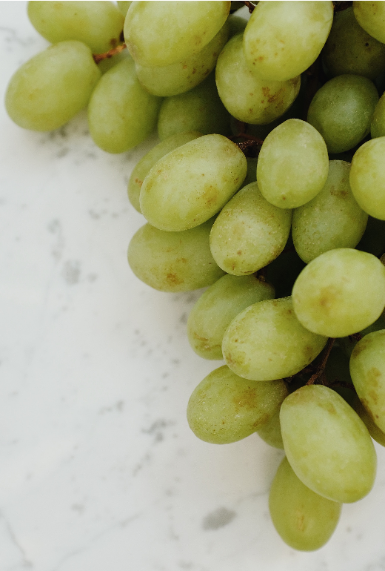
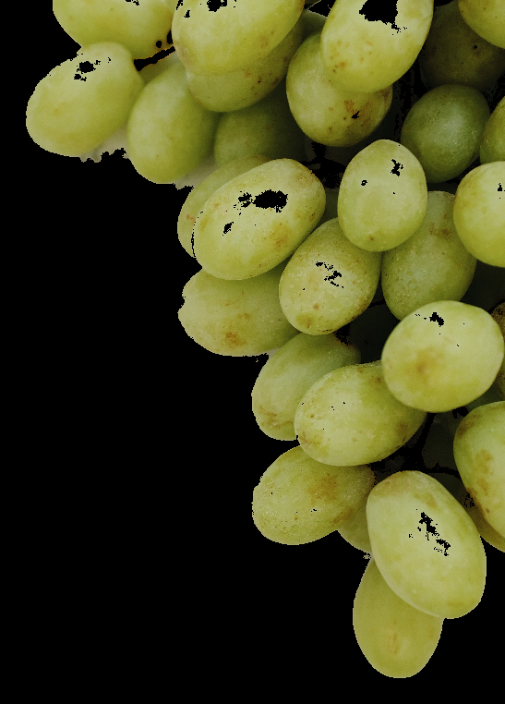
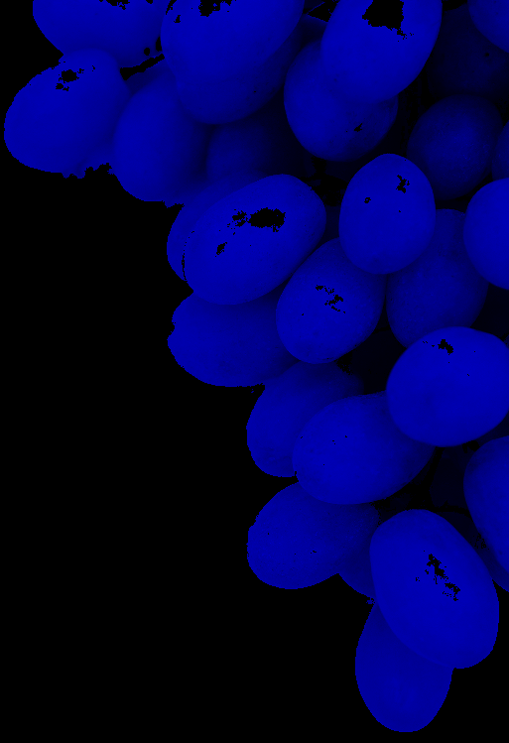
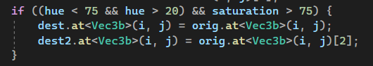
Feladat: HSV
4.) Feladat:
Olvassuk be a szolo.jpg képet színesbe és kicsinyítsük a méretét az ötödére.
Konvertáljuk a képet HSV színtérbe.
Másoljuk át a szőlőt egy fekete képre.
Következő lépésként állítsuk át a kép szín csatornáját kékre.
(Minimálisan látszódhat az asztal.)
Eredeti kép
Szűrt kép
Kék csatornás kép

Slide 14
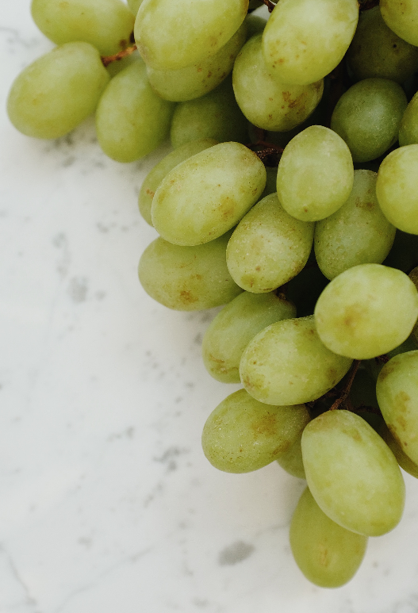
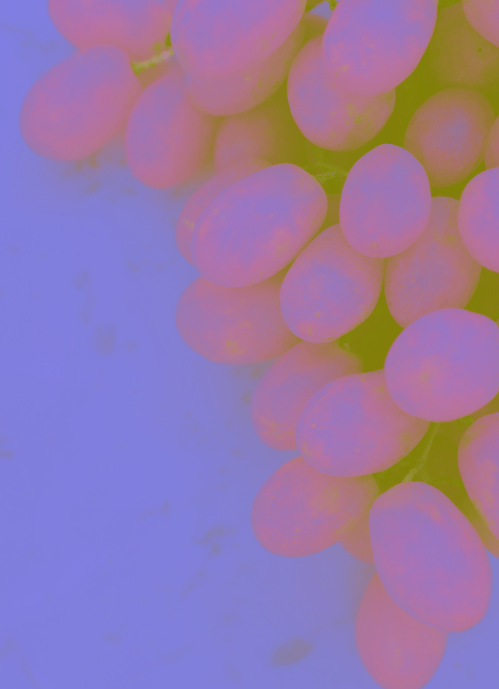
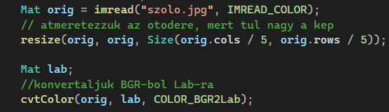
CIE Lab
Egy kis segítség:
src.convertTo(dest, dest_type, scale_factor);
cvtColor( src, dest, COLOR_BGR2Lab);
Feladat:
Olvassuk be a szolo.jpg képet.
Konvertáljuk Lab színtérbe és nézzük meg az eredeti kép
és az új konvertált kép közötti szín különbségeket.
BGR
Lab

Slide 15
Források:
A képeket innen : https://www.pexels.com/hu-hu/
HSV szín skála : Gyakorlat 2-3 diái

Slide 16


